Slide 1
PROJET INNOVATION : SAFRAN
GROUPE 2 :
Clément chabrier Antoine Caillet
Alexis Billequin Jean-Guillaume Ponsard

Slide 2
Plan
Rappel du sujet
Le projet SAFRAN
Démonstration
Conclusion

Slide 3
Rappel du sujet
Conception inter-écoles
Produit innovant
Thème alimentaire

Slide 4
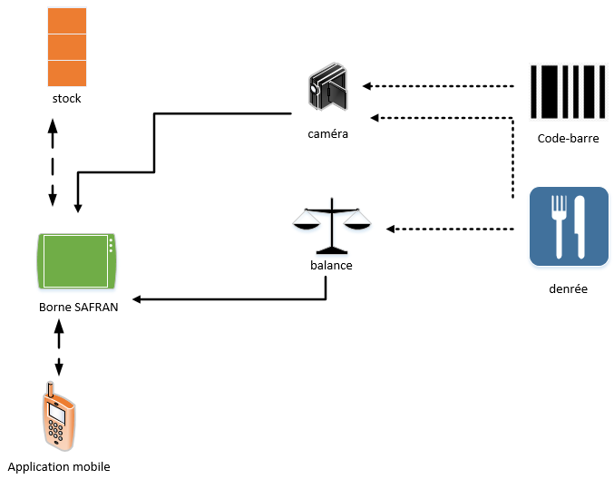
Le projet SAFRAN
Faciliter les tâches
quotidiennes
Gestion d’inventaire
Moyens de reconnaissance
Consultation du stock

Slide 5
Le projet SAFRAN
Création et partage de
recettes
Application mobile
Liste de courses
Suivis de régime alimentaire

Slide 6
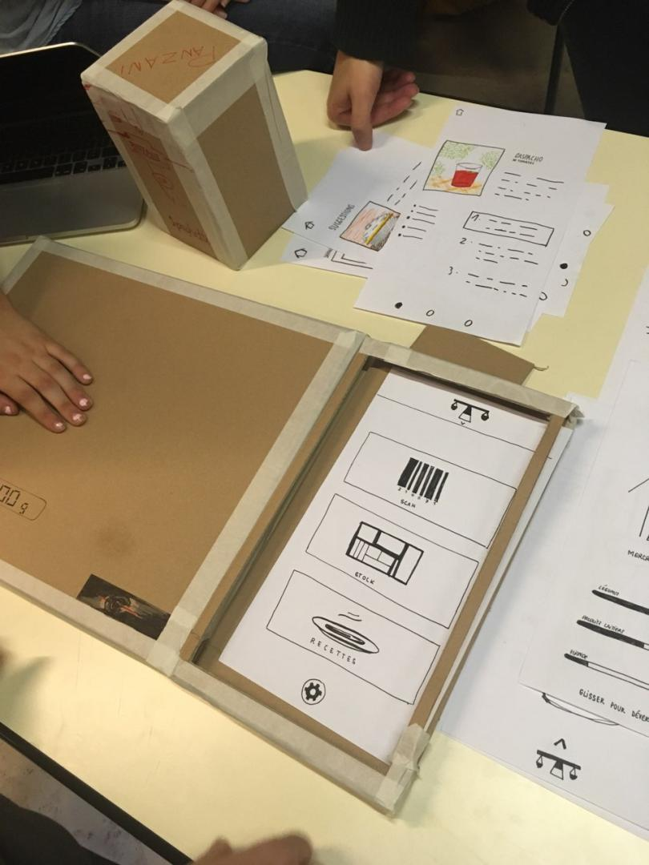
Démonstration

Slide 7
Conclusion

Slide 8
Vos questions

